Slide 1




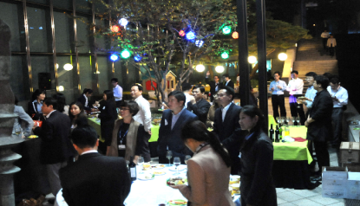

Need to Know About
POSCO!!!
年매출: 32조 / 회사설립: 1968. 4.1
www.posco.co.kr
New Success Story
황량한 모래벌판 위에 제철소를 지어 대한민국의 산업 근대화와 경제발전을 이끌었고, 바다를 메운 간척지 위에
최첨단 제철 소를 세워 글로벌 철강기업의 기반을 마련했던 포스코,. 이제 지난 40년간 철강산업에서 축적해온
핵심 역량을 바탕으로 제2 의 핵심 사업을 육성하고 신성장 동력을 적극 발굴하여 2020년까지
그룹매출 200조원의 명실상부한 글로벌 리딩 컴퍼니를 목표로 또 다른 성공신화를 만들어가고 있습니다.
業
01 / 매출액 200조원의 Global Top Tier Biz Group
향후 포스코 패밀리의 사업 범위는 철강사업뿐만 아니라 원료/물류 및 소재/자원사업에도 진출할 것이며,
에너지, 화학, E&C, ICT 등 다양한 산업에 진출하는 Business 포트폴리오를 구축할 계획입니다.
따라서 다양한 전공의 인재에 대한 Needs가 대두되고 있으며, 더 큰 미래를 함께 그릴 수 있는 기회가 있습니다.
場
02 / 기존 UI + Africa, 시베리아, 남/북극해 등 Frontier로 영역확장
국내 33개 패밀리사는 물론, 184개의 해외법인 및 지사를 운영하고 있습니다.
대우인터내셔널 인수를 통해 진정한 의미의 Global Company로 나아가기 위한 기반을 더욱 탄탄히 다졌습니다.
이를 통해 향후 POSCO 人이 되실 여러분의 미래 Career Path에는 해외 진출의 기회가 더 많아질 것입니다.
I
a
U
動
03 / 신뢰와 소통, 혁신과 시너지가 어우러진 패밀리 경영Sys 확립
술만 먹던 회식은 저리가라~!
수평적인 조직문화가 만들어낸 연극 및 야구관람을 통한 소통의 장 마련!
다양한 모임을 위해 열리는 와인파티,
사랑받는 기업으로 거듭나기 위한 중소기업과 동반성장을 위해
노력하는 사랑이 넘치는 POSCO!
이런 분위기 한 번 느껴보고 싶지 않으세요?♡
人
04 / 개인 비전 지원을 통한 회사와 직원간 동반 성장 추구
직원의 미래가 곧 회사의 미래가 되는 POSCO! 상상하시는 모든 교육제도가 운영되는 POSCO!
성과중심이 아닌, 직원의 행복지수에 관심을 가지고 변화해 나가는 기업.
바로 POSCO입니다.!

Slide 2

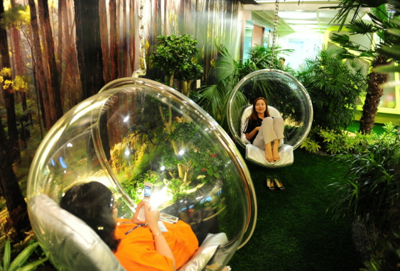
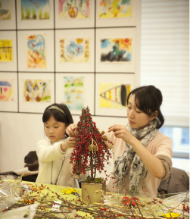
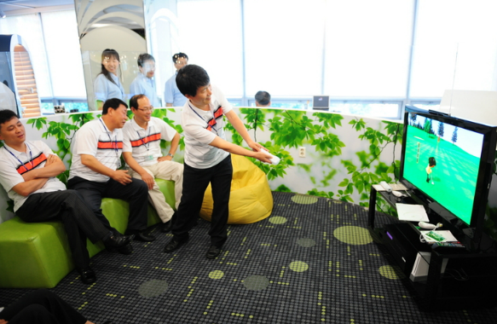
Need to Know About
POSCO!!!
Citizen of POSCO
글로벌 리딩 컴퍼니로 나아가고자 하는 포스코는 긍정과 배려,
창의성과 주인의식을 가지고 세계진출에 관심 있는 글로벌 인재를 추구합니다.
Practive
Creativity
Openness
긍정과 배려
Open Mind
禮儀(孝, 신뢰, 의리)
통섭형 인재
전문지식
혁신과 창의
Communication
외국어
IT & 정보수집 능력
POSCO
Citizen
실행인
창조인
세계인
Educational Opportunities in POSCO
직원 스스로가 발전해야 POSCO도 발전한다는 “동반성장”의 이념을 중요시 하는 POSCO는,
다양한 교육 컨텐츠를 제공하며 직원이 스스로의 경쟁력을 쌓아갈 수 있도록 최선을 다하고 있습니다.
특히 글로벌컴퍼니로 나아가기 위한 언어 준비 및 해외 유학 프로그램들을 다양한 방식으로 운영하고 있습니다.
유학제도 | Description
해외유학/지역전문가 | 글로벌 거점지역과 非영어권 지역에 중점 파견
국내외 MBA | 서울대, KAIST, 연세대, 고려대 등
Executive MBA | 국내 대학원 및 On-Line과정
철강대학원 | POSTEC 철강 전문대학원 진학 지원
Language Classes | 영어·중국어·일어 등 매달 외국어 수업 지원
학습동아리 | 특수어 및 기타 취미생활 학습동아리 지원
E-learning | 각자 원하는 다양한 온라인 강의 수강 지원
Welfare System
POSCO는 40년전 공장을 착공하지 전에 직원들의 주택과 자녀 교육시설을 먼저 지을만큼,
직원들의 복리후생에 큰 관심을 보인 기업으로, 현재까지도 많은 복지제도를 운영하며 직원들이
가치를 창출하는 일에 전념할 수 있도록 최상의 복지시스템을 제공하고 있습니다.
➊ 주거 및 생활안정 : 미혼직원을 위한 생활관 건립 운영 / 주택자금 및 생활안정자금 대부
➋ 자녀교육지원 : 자녀 학비 지원 / 포스코 교육재단 및 영유아 보육시설 운영
➌ 여가생활 지원 : 사내외 휴양시설 운영 / 체육시설 운영 / 휴토피아 상담센터 운영
➍ 창의적인 업무환경 마련 : 스마트오피스 / 창의놀이방 포레카 운영

